Slide 1
Programmiersprachen und Softwarentwicklung
Ray-Tracing-System
https://github.com/Batshaw/Coorp
Nhu Quang Dang (113814)
Chandrautama Lucky (113864)

Slide 2


Raytracing
Am 5. August anfangen…
Raytracing-System
Notes:
Raytracing ist ein Rendernverfahren zur Projektion der dreidimensionale Geometrie zu zweidimensionale Ebene. Mittels diese Strahlen werden jede Pixel des Bildes in Reihenfolge vor des Kameras gerendert. Dh wir rechnen der kleinste Enfernung (Distanz) zwischen der Objekte und Standpunkt des Kamera. Danach wird der Ausschnitt bzw. Schnittpunkt der Geometrie mit dem Strahl ermittelt. Dies wird für jede Pixel ausgeführt.
Unsere Raytracing ermöglicht auch Schatten zu rendern. Von diesem Schnittpunkt zur Lichtquelle wird auch einen Strahl erzeugt, schneidet dieser Strahl eine andere Objekt, dann liegt diese Punkt im Schatten.

Slide 3
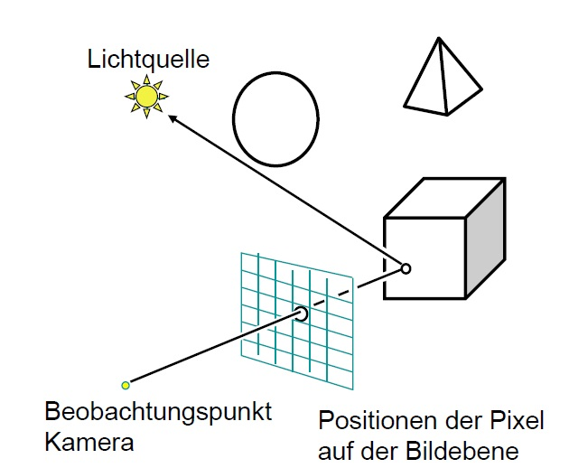
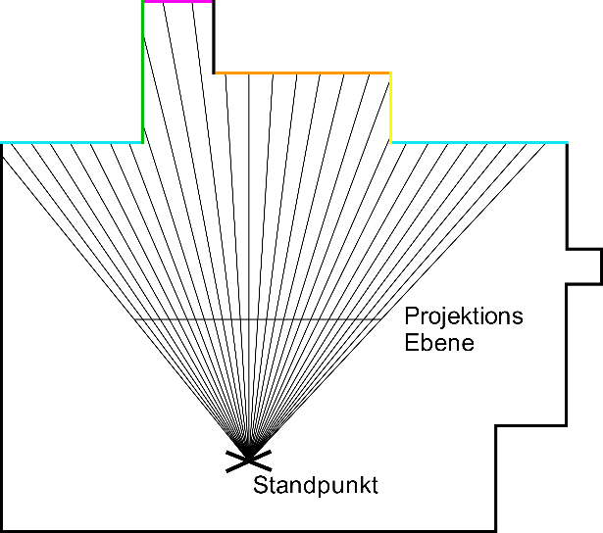
Raytracing
Raytracing ist ein Rendernverfahren zur Projektion der dreidimensionale Geometrie zu zweidimensionale BIldebene.
Dies Verfahren erfolgt anhand Strahlen, die von Kamera für jede Pixel der Bildebene erzeugt werden.
In Bildreihenfolge rendern
Ermittlung eines Ausschnitts
Shading
Zwischen Schnittpunkt und Lichtquelle, gibt es Objekt?
A
Raytracing-System
Notes:
Raytracing ist ein Rendernverfahren zur Projektion der dreidimensionale Geometrie zu zweidimensionale Ebene. Mittels diese Strahlen werden jede Pixel des Bildes in Reihenfolge vor des Kameras gerendert. Dh wir rechnen der kleinste Enfernung (Distanz) zwischen der Objekte und Standpunkt des Kamera. Danach wird der Ausschnitt bzw. Schnittpunkt der Geometrie mit dem Strahl ermittelt. Dies wird für jede Pixel ausgeführt.
Unsere Raytracing ermöglicht auch Schatten zu rendern. Von diesem Schnittpunkt zur Lichtquelle wird auch einen Strahl erzeugt, schneidet dieser Strahl eine andere Objekt, dann liegt diese Punkt im Schatten.

Slide 4
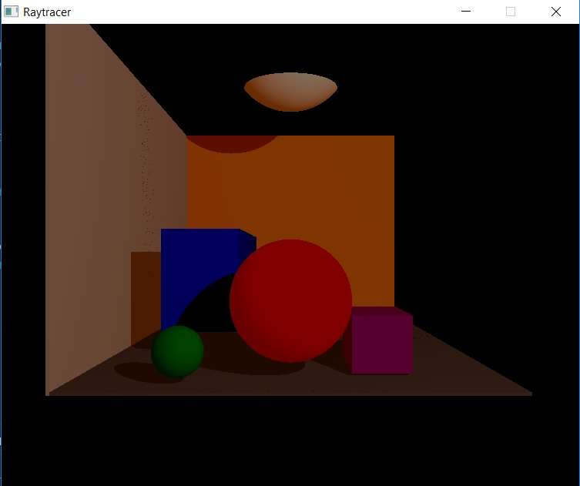
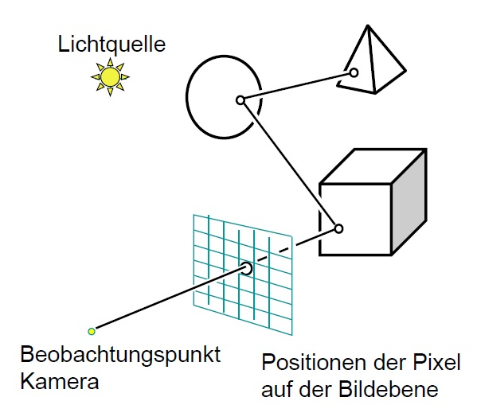
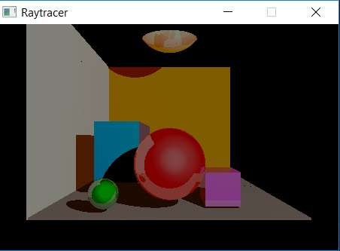
Raytracing vs Raycasting
Raytracing rendern die Bildern rekursiv und hoch detaillierten Materialeffekte.
Raytracing kann die Lichtreflexion/ -brechung/ -streuung und auch Spiegelung berechnen und auf dem Bildebene zeigen.
ABER: langsam
Anwendung:
Racytraycing ist nicht geeignet für real time Renderverfahren
Gut für Standbilder oder Visuelleffekt
B
A
Raytracing-System
Notes:
So bisher ist Raytracing prinzipiell ähnlich wie eine andere Renderverfahren mit ähnlichem Name, Raycasting. Der Unterschied liegt auf der Grad visuelle Realismus ihres gerenderte Bilds. Raytracing kann die Lichtreflexion/ -brechung/ -streuung und auch Spiegelung berechnen und auf dem Bildebene zeigen. Aber diese Vorteil kommt mit einer Nachteil. Raytracing mit Spiegelung ist viel langsamer und benötigt mehrere Rekursion zum Rendern. Aus der Schnittpunkt wird ein neuer Strahl in der Richtung der Reflexion erzeugt und sucht einen weitere Schnittpunkt. Die Reflexion Diese Method läuft rekursiv. Dh Es rendern der Pixel wenn dies Rekursion stoppt und nehmt die letzte Schnittpunkt.

Slide 5
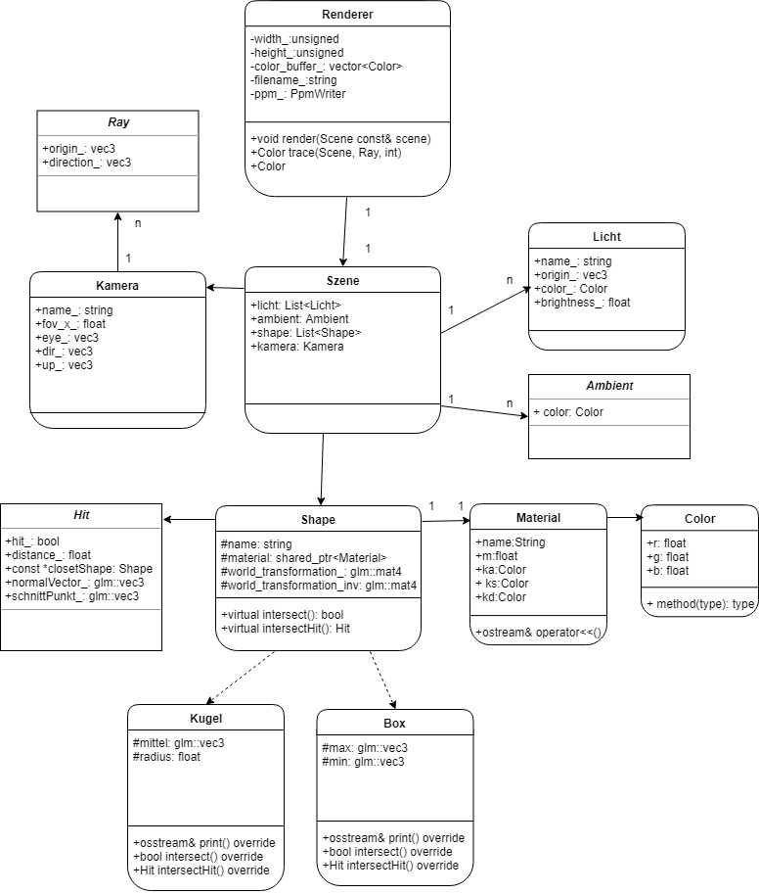
UML - Klassendiagramm
Raytracing-System

Slide 6
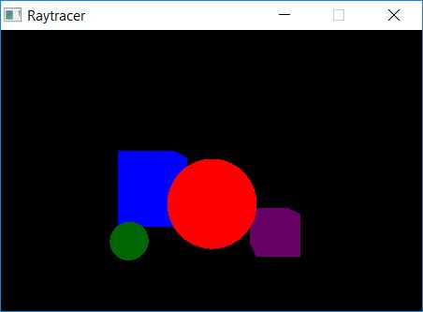
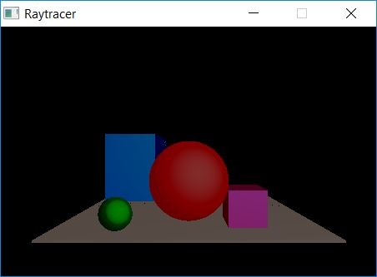
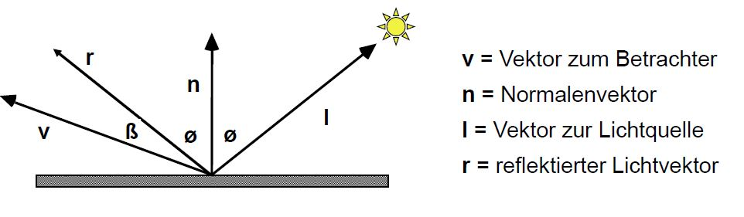
Evolution des Systems
Mit Hilfe der Methode load_sdf, die von Lucky geschrieben wird, können wir erstmal Objekten mit Farbe ohne Beleuchtung auf dem Bildebene zeigen.
Weiterhin habe ich die Beleuchtung von nur einer Lichtquelle ohne Schatten gemacht, weil ich finde: Die Rechnung von diffusse, ambiente und spekulare Reflexion ist nicht so schwer. Ich hatte Problem mit der Richtung des Strahls von Lichtquelle oder von Kamera zur Objekt. Der Strahl muss immer von Objekt weg gehen, genau wie die Theorie Skript.
Noch eine Problem: wir müssen die normale Vektor und Schnittpunkt von der Objekt immer wieder rechnen und nutzen, so habe ich eine Hit Klasse definiert, die alle Information von Schnittpunkt – Hit speichern.
Raytracing-System

Slide 7
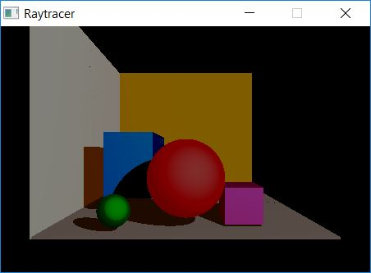
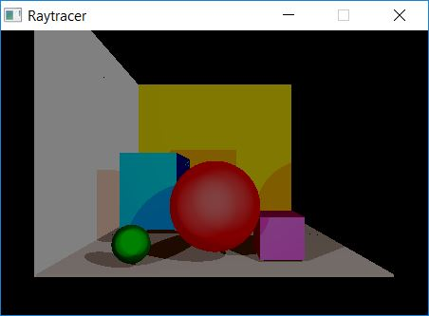
Evolution des Systems
Beim Schatten habe ich Problem: Die Schatten und alle Lichten zeigen in falscher Richtung und haben die Boxen überhaupt kein Schatten.
Am Anfang dachte ich: Das Problem ist unsere Richtung des normalen Vektors oder des Strahls von Lichtquelle zum Objekten.
Aber nach einer Konsultation mit Adrian haben wir gefunden: Wenn die Entfernung von Objekten zu Kamera kleiner als 0 ist, gibt es kein Schatten.
Hier zeigt Ergebniss von 2 Lichten:
(Jede Objekte hat 2 Schatten)
Raytracing-System

Slide 8
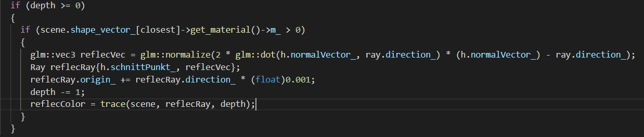
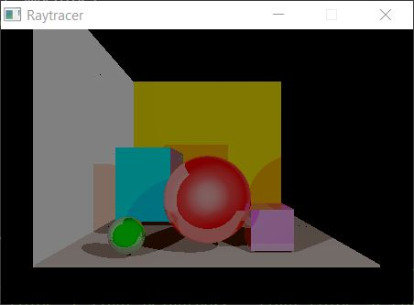
Evolution des Systems
Spiegelung:
Erstmal rechne ich reflektVector des ankommenden Strahl von Objekt, und dann werden alle Lichten und Schatten mit raytrace rekursiv nochmal rechnen:
Wenn depth < 0, aufhören!
Ergebnis, wenn nur einmal die Spiegelung berechnet wird:
Raytracing-System

Slide 9

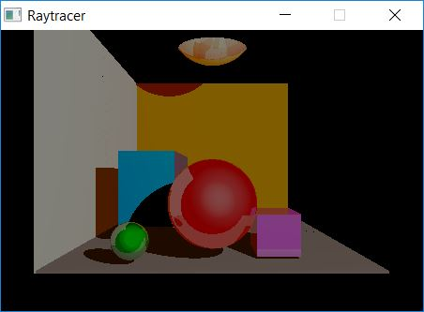
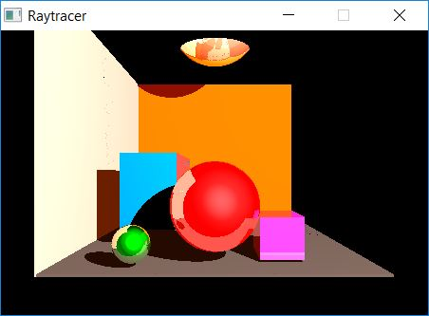
Evolution des Systems
Tone Mapping:
Ist die Kompression des Dynamikumfangs von Hockontrasbildern, also von digitalen Bildern mit hohem Helligkeitsumfang. Beim Tone Mapping wird der Kontrastumfang eines Hochkontrastbildes verringert, um es auf herkömmlichen Ausgabegeräten darstellen zu können.
Die Rechnung erfolgt mit dieser Formel:
toneMapping();
Raytracing-System

Slide 10
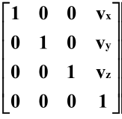
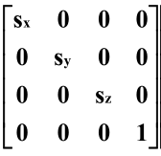
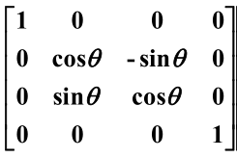
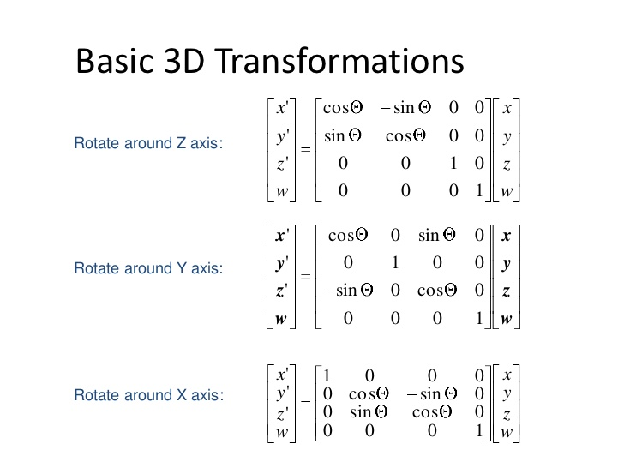


Evolution des Systems
Transformation
Erfolgt durch Matrixmultiplication. Besteht aus 3 Arten: Translation, Rotation und Skalierung.
Translation
Skalierung
Drehmatrix
X -Ache
Y -Ache
Z -Ache
Raytracing-System

Slide 11
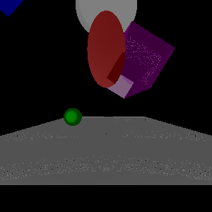
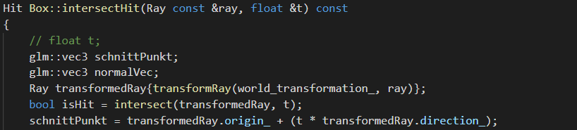
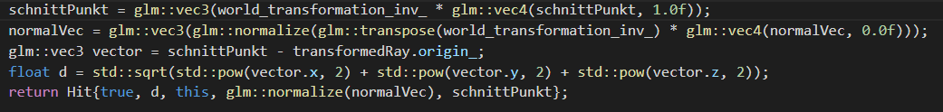
Evolution des Systems
Transformation
Fehler!
Für Shape
Für Camera
Raytracing-System

Slide 12
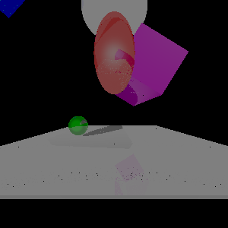
Evolution des Systems
Transformation
Fehler!
Lösung 1:
Statt selbst implementierten Skalierung, Rotation und Translation, nutzen wir von GLM gegebenen Funktion.
Lösung 2:
Wir korrigieren den transformierte Strahl.
Lösung 3:
Wir rechnen die Distanz zwischen Schnittpunkt der transformierten Geometrie und Kamera wieder.
Raytracing-System

Slide 13
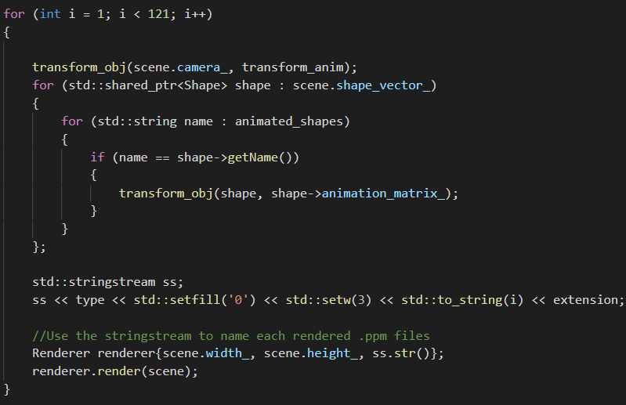
Evolution des Systems
Animation
Wir erweitern load_sdf funktion sodass es mehrere .ppm Bildner bei Ausführung des Program nur mit einer SDF file.
Zusätzlich brauchen wir:
1. neue SDF keyword zum Animieren.
2. Boolean temporäre/local variable
3. Schleife
4. Neue renderer Instanz jede Iteration
Raytracing-System

Slide 14
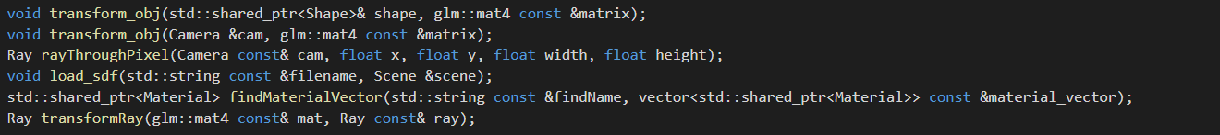
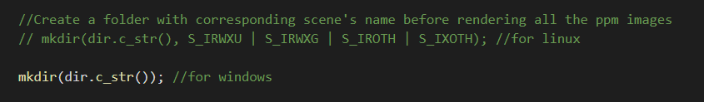
Evolution des Systems
Weitere Schwierigkeiten
Mehrdeutige Definition der freien Funktionen bei Linking
Windows und Linux Konflict
Raytracing-System

Slide 15
Evolution des Systems
Weitere Schwierigkeiten
Mehrdeutige Definition der freien Funktionen bei Linking
Windows und Linux Konflict
Raytracing-System

Slide 16
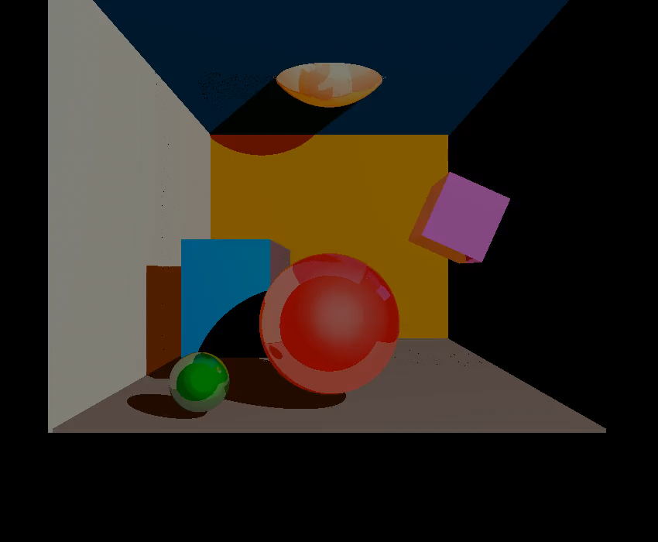
Evolution des Systems
Endergebnis
Raytracing-System

